Slide 1
Проект: Военно-патриотический лагерь «Батыр»
Автор:
Гатауллин Резван
г.Туймазы – 2023г.

Slide 2
Актуальность проекта обусловлена необходимостью учить человека правильно действовать в чрезвычайной ситуации, воспитывать культуру безопасного поведения с раннего возраста. Так как далеко не все подростки знакомы с правилами обеспечения безопасности жизнедеятельности, о чем свидетельствует печальная статистика.
Ежегодно в России происходит более 150 тысяч пожаров, в которых гибнет от 10 до 12 тысяч наших граждан, в том числе более 500 детей.

Slide 3
Военно-патриотический лагерь - одна из наиболее эффективных форм образования и воспитания детей, подростков и молодежи, поскольку представляет собой комплексную форму, объединяющую в себе оздоровление, изучение основ спасательного дела (МЧС) и спортивного мастерства, допризывной подготовки, поисковой деятельности, приобретение медико-психологических знаний, освоение навыков по организации быта и досуга в полевых условиях.
Полученные знания, умения и навыки помогают ребятам в учебе, в трудных жизненных обстоятельствах, в службе в армии, в быту, в общении и просто в жизни.

Slide 4
Цель проекта:
Создание условий для оздоровления, полезного отдыха, приобретения дополнительных знаний и умений в области оказания само- и взаимопомощи при возникновении чрезвычайных ситуаций, начальной военной подготовки, поисковой деятельности, физической культуры и спорта в подростковой среде.

Slide 5
Задачи проекта:
-организовать активный, общественно-полезный отдых, способствующий подготовке подрастающего поколения к оказанию помощи в чрезвычайных ситуациях.
-способствовать получению новых знаний детьми и подростками по спасательной, начальной военной, физической, спортивной и медицинской подготовкам.
-развитие практических навыков использования технического спасательного оборудования, поискового инвентаря, медицинских средств оказания помощи.
- адаптация детей, находящихся в трудной жизненной ситуации, состоящих на учёте КДНиЗП, ПДН и др.
- обеспечение системы психологического сопровождения детей;
- профилактика правонарушений среди детей и подростков в летний период.

Slide 6
Методы реализации:
3.Основной этап – реализация основных положений проекта:
реализация программы лагеря;
вовлечение детей в деятельность лагеря;
контроль санитарно-гигиенического состояния в лагере;
организация различных конкурсов;
секционные занятия по направлениям (спасательному делу, медицинской подготовке, туристскому ориентированию, поисковой деятельности и по военно-спортивному мастерству);
работа с использованием возможностей интернет-ресурса
4. Заключительный этап:
составление отчета по результатам работы лагеря;
анализ проведенной деятельности;
разработка перспектив деятельности лагеря.
1.Подготовительный этап:
информирование об организации лагеря;
подбор кадров для работы в лагере;
проведение диагностики участников лагеря;
подготовка методического материала;
разработка документации;
организация медосмотра сотрудников;
2.Организационный этап:
встреча с группами общеобразовательных учреждений;
работа орг. группы с родителями;
совещание сотрудников лагеря;
подготовка к дальнейшей деятельности по программе.

Slide 7
Основные направления военно-патриотического лагеря «Батыр»
Пожарно-спасательное
Военно-спортивное
Историко-поисковое
Медико-психологическое
Культурно-досуговое
Эколого-трудовое

Slide 8
Этапы реализации:
Создание рабочей группы проекта. Разработка детального плана работы в рамках проекта.
Информирование о подготовке летнего профильного лагеря «Батыр» в СМИ, в общеобразовательных учреждениях, и социальных сетях.
Встреча с участниками лагеря их родителями и руководителями групп
Проведение психологической диагностики участников лагеря
Подготовка и благоустройство места базирования лагеря
Заезд детей и сотрудников лагеря
Организация и проведение военно-патриотической, поисковой деятельности, археологических исследований, краеведческой работы.
Проведение учебно-тренировочных занятий по ОБЖ, военно-спортивной игры «Зарница», соревнований, эстафет, творческих конкурсов и мероприятий, ситуационных игр по оказанию помощи в ЧС.
Оформление творческих работ, подготовка отчетных материалов и публикация по результатам реализации проекта
Презентация видеофильма по итогам реализации проекта

Slide 9
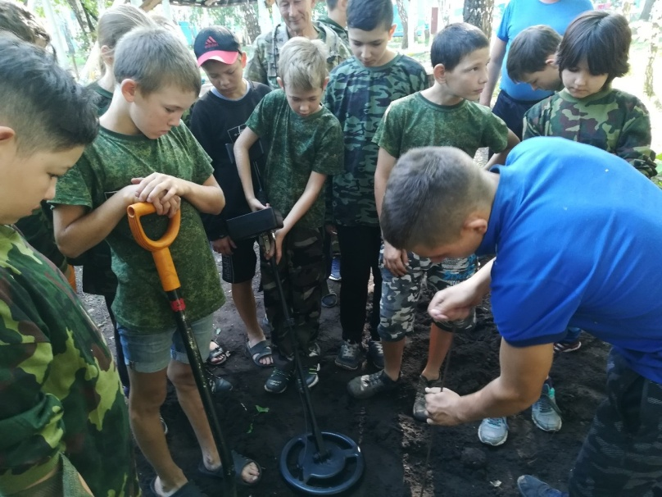
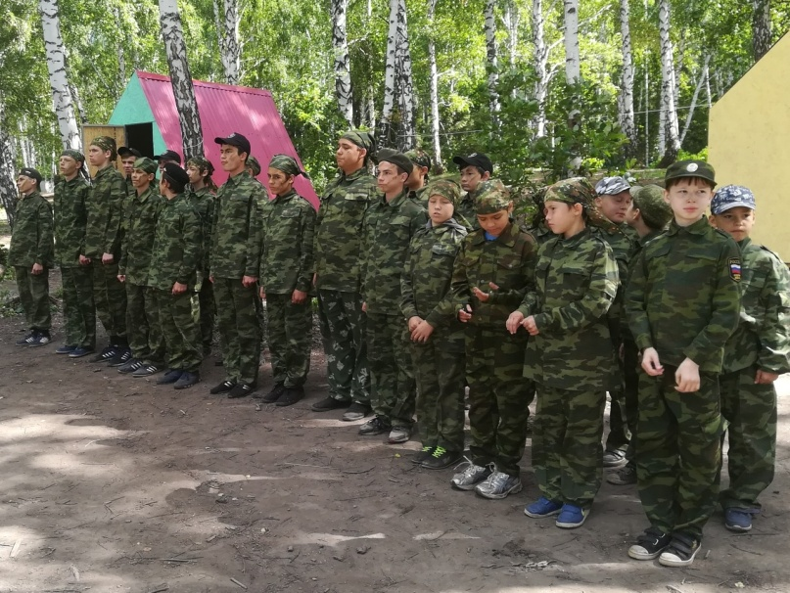
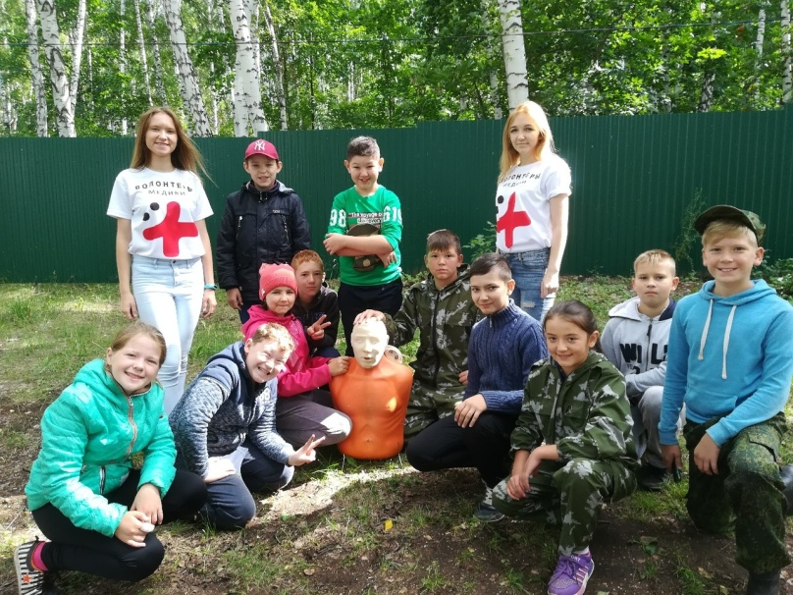
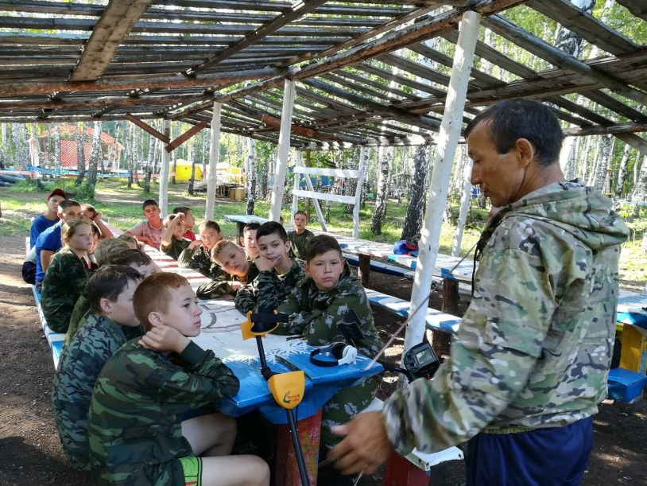
Учебно-тренировочные занятия

Slide 10
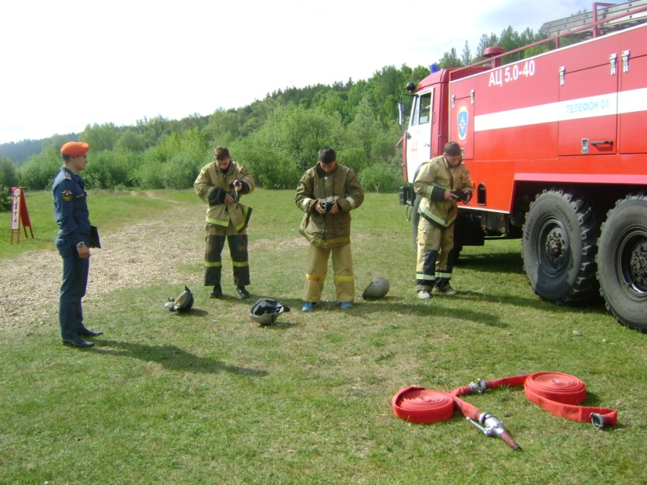
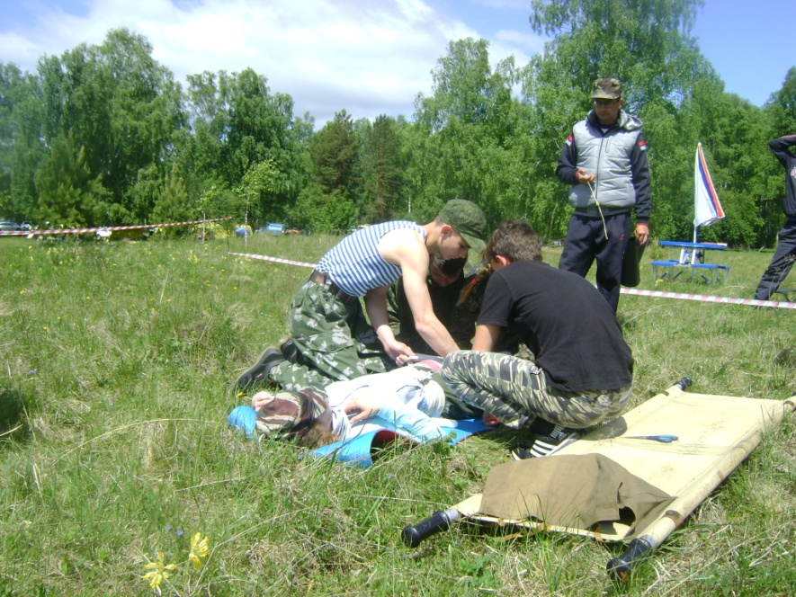
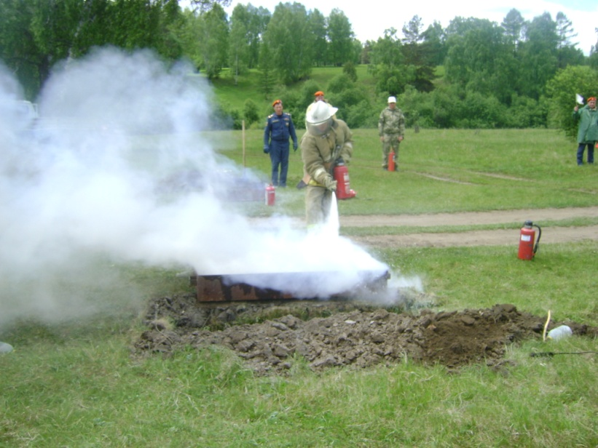
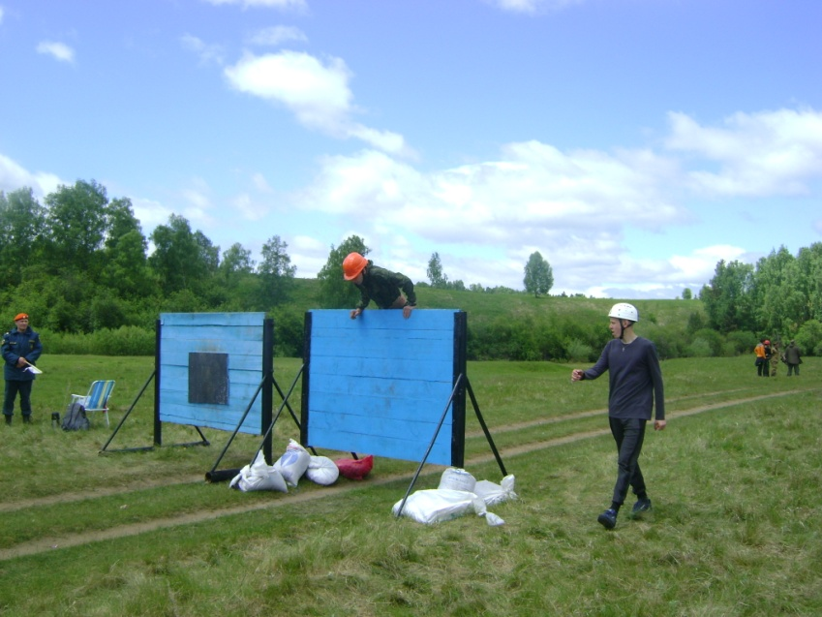
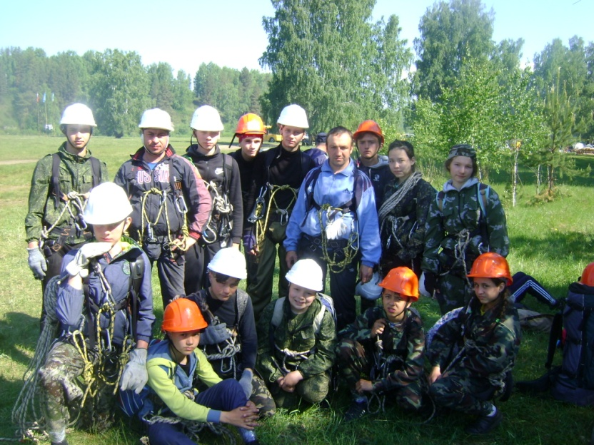
Военно-спортивная эстафета

Slide 11
Участие в мероприятиях в рамках лагеря
Автопробег по местам боев
25-ой Чапаевской дивизии
Участие в восстановительно-реставрационных работах в Богородице- Тихвинском женском монастыре Белебеевского района
Республики Башкортостан

Slide 12
В итоге реализации проекта «Военно-патриотический лагерь "Батыр"» ожидается получить следующие результаты: 1.Повышение мотивации к безопасному поведению, уровня гражданской ответственности, социальной активности, патриотизма, творчества, у детей и подростков. 2.Закрепление знаний, навыков, основ военной службы и безопасности жизнедеятельности. 3. Развитие дисциплинированности, самостоятельности, личной ответственности, коллективизма посредством реализации принципов самоуправления. 4.Приобщение подростков к здоровому образу жизни, занятий спортом и положительной мотивации к военной службе и безопасному поведению.

Slide 13
Реализация проекта способствует решению проблем в подростковой среде, проявляющихся в незнании и несоблюдении мер собственной безопасности, отсутствии навыков поведения в чрезвычайных ситуациях, умения оказания первой помощи, в слабой физической подготовке молодежи.

Slide 14
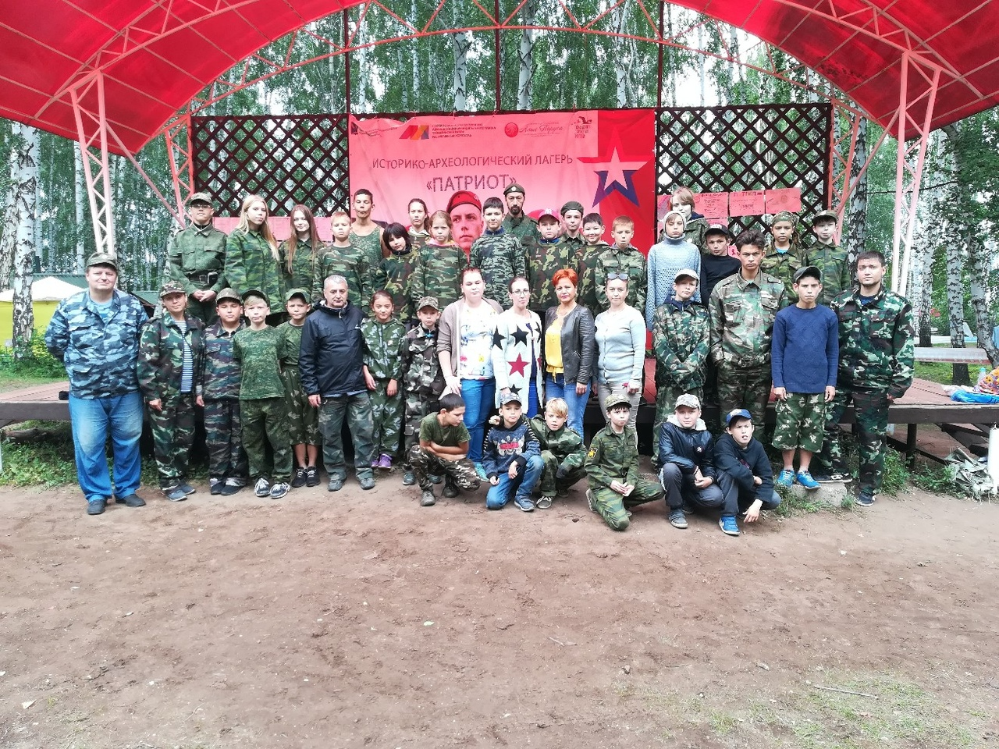
Спасибо за внимание!

